Slide 1

ACL 2022
PPT: Pre-trained Prompt Tuning for Few-shot Learning
汇报人：邹佳玲
学号：51255901103

Slide 2

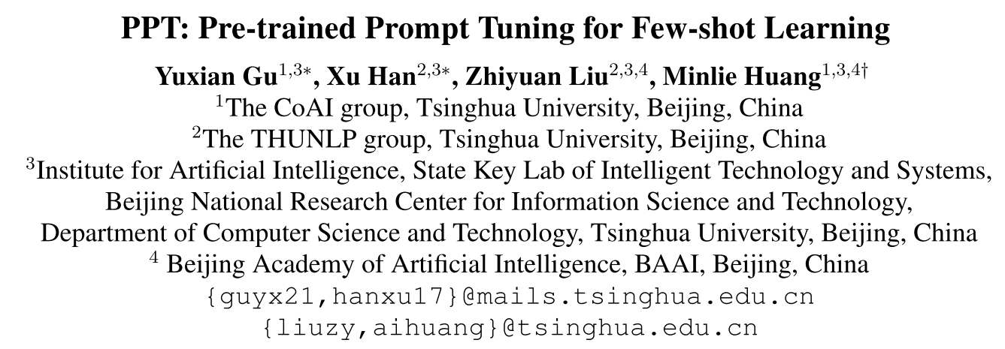


作者简介
AUTHORS
Gu et al. "PPT: Pre-trained Prompt Tuning for Few-shot Learning." ACL 2022.
Notes:
作者：一作：顾煜贤/韩旭，二作：刘知远；通讯作者：黄民烈。发布单位包括交互式人工智能课题组(Conversational AI, CoAI隶属于清华大学计算机系和清华大学人工智能研究院）和清华大学自然语言处理实验室(THUNLP）。

Slide 3
目录
CONTENTS
CONTENTS
CONTENTS
研究背景
01
RESEARCH BACKGROUND
02
模型架构
MODEL FRAMEWORK
实验内容
03
EXPERIMENT CONTENTS
结论与展望
04
CONCLUSION AND FUTURE WORK

Slide 4
01
PART 01
PART 01
研究背景
RESEARCH BACKGROUND

Slide 5
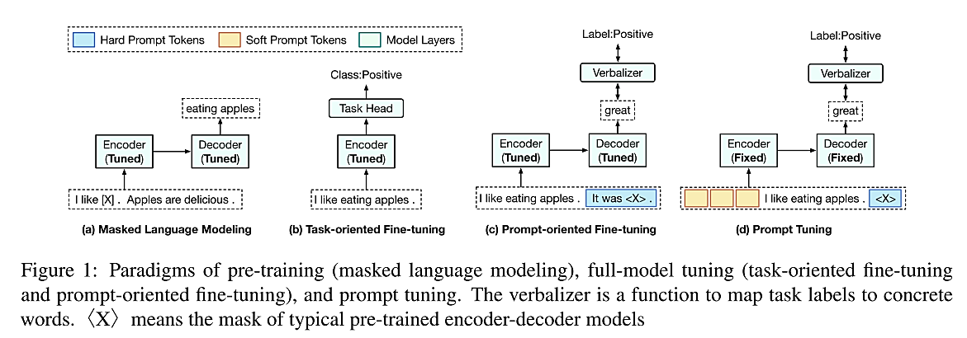
研究背景
BACKGROUND
预训练方式
Notes:
小样本学习 v.s. 全样本学习：前者在微调的时候使用规模较小的数据集？
FT：面向任务的微调和面向提示的微调
面向提示的微调更类似于预训练的目标(掩码语言建模) ，从而有助于更好地利用 PLM 中的知识，并且通常获得更好的性能。
FT v.s. PT：前者输入数据集时无需加入soft prompt，并且微调会调整整个模型的参数；后者则需要在输入文本前添加一组soft prompt，在PT时只调整prompt对应的embedding，整个模型的参数会冻结

Slide 6
研究背景
BACKGROUND
提示学习（Prompt Tuning）
Hard Prompt v.s. Soft Prompt
Hard prompt：由离散语言短语组成，是一个实际的文本字符串，一般在面向提示的FT中应用
Soft prompt：由连续嵌入组成，直接在底层语言模型的嵌入空间中进行描述，通过特定方式初始化后在模型中学习。一般在PT中应用，冻结所有 PLM 参数，仅调整软提示且不添加任何中间层和特定于任务的组件
PT的优势
Soft prompt可以从头到尾保持学习
在下游数据充足的情况下，性能和FT相当
Notes:
hard prompt 又称为 Discrete Prompt
soft prompt 又称为 Continuous Prompts

Slide 7
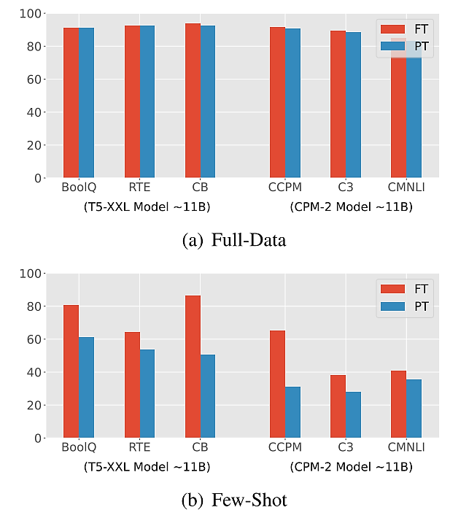
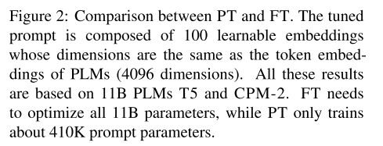
研究背景
BACKGROUND
提示学习（Prompt Tuning）
问题：小样本场景下，PT性能较差
Notes:
在下游数据充足的情况下，它与 FT 相当(图2(a))。然而，如图2(b)所示，我们发现在少样本设置下，PT 的性能比 FT 差得多，这可能会阻碍 PT 在各种低资源情况下的应用。
Few-shot场景下，实验在每个数据集上使用32个训练样本和32个验证样本进行。

Slide 8
研究背景
BACKGROUND
试点实验（Pilot Experiments）
不同变量对PT性能的影响
Hybrid prompt tuning（hard&soft）
探究不同hard prompt和soft prompt组合的效果
Verbalizer selection
探究不同verbalizer映射方案对性能的影响，
Real Word Initialization
探究对soft prompt进行初始化的不同技巧

Slide 9
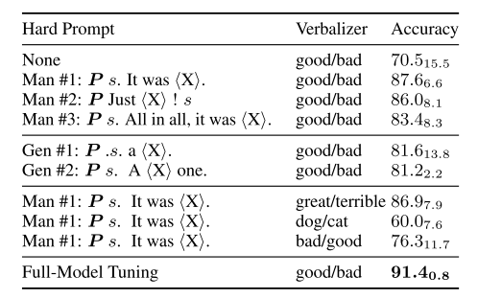
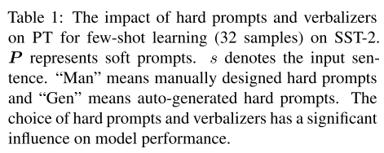
研究背景
BACKGROUND
试点实验（Pilot Experiments）
实验表明hard prompt 和 verbalizers 的选择对模型的表现有重要影响。
Notes:
其中，P 代表 soft prompt 。S 表示输入句。“ Man”表示手动设计的 hard prompt ，“ Gen”表示自动生成的 hard prompt 。
Hybrid prompt tuning（hard&soft）：使用三个人工设计的和两个自动生成的hard prompts在情感分类任务上进行实验（这里并没有解释具体的效果差异，但可以看出来人工设计效果更好，在本任务中P Just <X>!s这个输入格式效果最好，因此后面探究Verbalizer的时候沿用了这一格式）
Vervalizer selection：Verbalizer的作用是将prompt中[X]位置上对于词表中词汇的预测转化成分类标签。结论是越通用的标签效果越好（同时交换bad和good的位置大幅影响性能，可能是映射关系是手动构建的，相当于反着映射的情况下？但那样还能有76.3也很奇怪；然后指标中大数字是五次实验Accuracy的平均值，旁边的小数值是标准差）

Slide 10
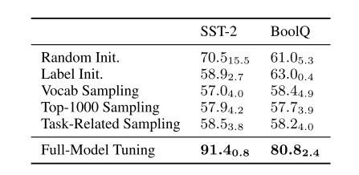
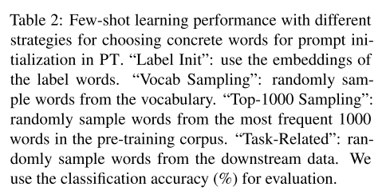
研究背景
BACKGROUND
试点实验（Pilot Experiments）
测试了四种对soft prompt进行初始化的技巧。在较小（低于3B）的PLMs，PT能保持较好的性能；但在SST-2和BoolQ两个较大（11B）的PLMs上，在小样本场景下用real words初始化效果不佳，甚至会起到负面作用。
Notes:
“Label Init”: 使用标签单词的嵌入；“Vocab Sampling”: 从词汇中随机抽取单词；“ Top-1000 Sampling”: 从训练前语料库中最常见的1000个单词中随机抽样；“Task-Related”: 从下游数据中随机抽样单词。使用分类准确度(%)进行评估。

Slide 11
研究背景
BACKGROUND
试点实验（Pilot Experiments）
试点实验结论：
Verbalizer的选择很重要
直接用连续的word embeddings初始化soft prompt无效
将soft prompt和hard prompt结合会有帮助
上述tricks仍旧无法提升小样本场景下的PT效果
三个key points：
Prompt initialization
Choice of verbalizer
Hybrid prompts

Slide 12
02
PART 02
PART 02
模型架构
MODEL FRAMEWORK

Slide 13
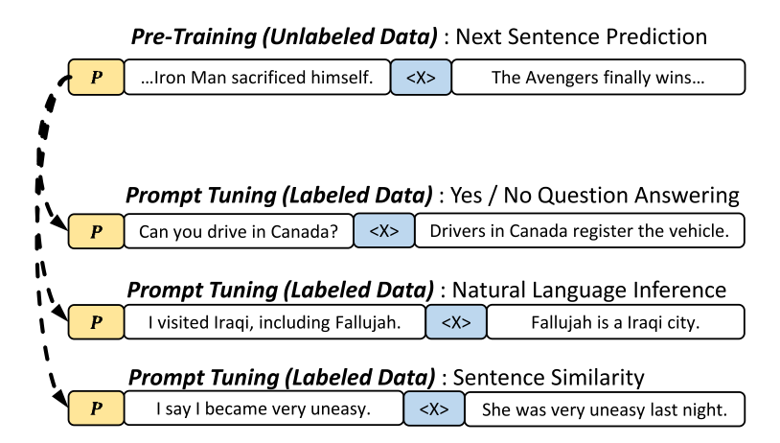
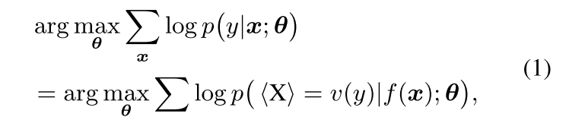

模型架构
FRAMEWORK
分类任务（Classification tasks）
通过不同预训练任务可以得到m个预训练好的soft prompts。
对于每个预训练任务，还需要继续优化公式（2）以得到soft prompts的初始化。
PPT的形式
Notes:
记原始输入为x=(s1,s2,...,sk)(其中k是序列的个数，如输入是一个文本对，k=2)，模板pattern是一个函数，它将输入映射为只含一个mask token的文本f(x)；再定义一个verbalizer为一个函数v: L->V, 它将每个真实标签(y∈L)映射为模型词表里的一个单词。我们将一对（P，V）作为pattern-verbalizer pair (PVP)

Slide 14

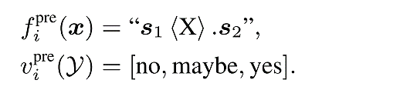
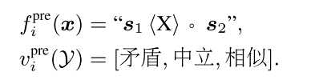

模型架构
FRAMEWORK
分类任务（Classification tasks）-Sentence-Pair Classification
使用下一个句子预测（NSP）作为自然语言推理和句子相似性等句子对分类目标任务的预训练目标。
如果一个任务输出两个标签，则需设置
如果一个任务输出三个标签，可以直接使用上述PVP
如果一项任务需要测量两个句子之间的相似性，则可以使用[no，yes]对应的概率值
Notes:
将Devlin等人（2019）中的下一个概率预测扩展到标签为Y={0，1，2}的三类分类作为预训练任务。Y中的这些标签可以分别表明两个句子之间的语义关系是连贯的（标签2）、相似的（1）和无关的（0）。为了从未标记的文档中构建信号，我们将彼此相邻的两个句子设置为标签2，将来自同一文档但不是真的下一个句子的句子设置为1，将来自不同文档的句子设为0。S1和S2对应输入的句子对。

Slide 15
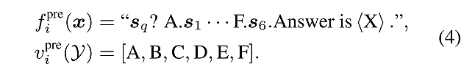
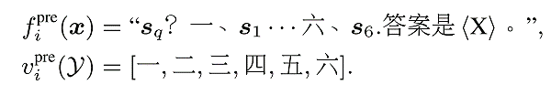
模型架构
FRAMEWORK
分类任务（Classification tasks）-Multiple-Choice Classification
使用下一个句子选择（NSS）作为多选项任务的预训练目标。
大多数多选任务可以直接使用上述PVP
对于阅读理解之类的任务（输入可能包含一段话和一个问题），将它们拼接起来形成query
Notes:
给定一个句子作为查询sq，训练模型从六个候选者中选择相邻的句子，表示为s1～s6，因此la-bel集为Y={1，2，3，4，5，6}。这些候选者包括正确答案、来自同一文档但不与查询相邻的一句话以及来自其他文档的四句话。

Slide 16
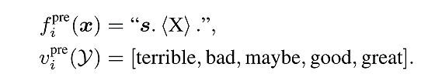


模型架构
FRAMEWORK
分类任务（Classification tasks）-Single-Sentence Classification
使用伪标签（pseudo labels）用于单句分类的预训练。
对于具有5个标签的情感分类任务，可以直接使用上述PVP
对于那些少于5个标签的情感分类任务，从 中选择一个子集作为标签
Notes:
伪标签方法是一种同时从未标记数据和标记数据中学习的监督范式。将具有最大预测概率的类作为伪标签。
以情绪分类为例，我们使用另一个小模型来注释预训练语料库中的情绪标签，并过滤出分类概率较低的情绪标签。在实践中，我们使用RoBERTaBASE模型，该模型在5类情感分类数据集上进行了微调，而不是在我们评估的小样本数据集上。然后，使用语料库中的句子s，我们得到了输入x=（s）和标签集Y={1，2，3，4，5}。

Slide 17
模型架构
FRAMEWORK
任务统一（Unifying Task Formats）
上述方法提高了模型性能，但仍然局限于推广到不同领域和不同标签数量的其他单一文本分类。
多选项分类
（multiple-choice classification）
对于句子对分类：query是句子对的串联，选项是{no,maybe,yes}
对于单句分类：query是输入句子，选项是具体的labels
Notes:
通过这种方式，预先训练的PVP可以用于来自任意域的单个文本分类任务，并且具有更多的labels。PPT专注于调整软提示，固定了PLM的主体，并且预训练是在完全无监督的数据上进行的，而不是在有监督的数据集的收集上进行的（区分其他工作）。
由于不同的任务可能有不同的候选数量和长度，我们构建了选项数量从2到16不等（本文最后选择了16）、选项长度从50到20不等的预训练样本。我们使用第3.2.2节中的PVP进行预训练，然后应用预训练的soft prompt来涵盖上述三项分类任务。

Slide 18
03
PART 03
PART 03
实验内容
EXPERIMENT CONTENTS

Slide 19
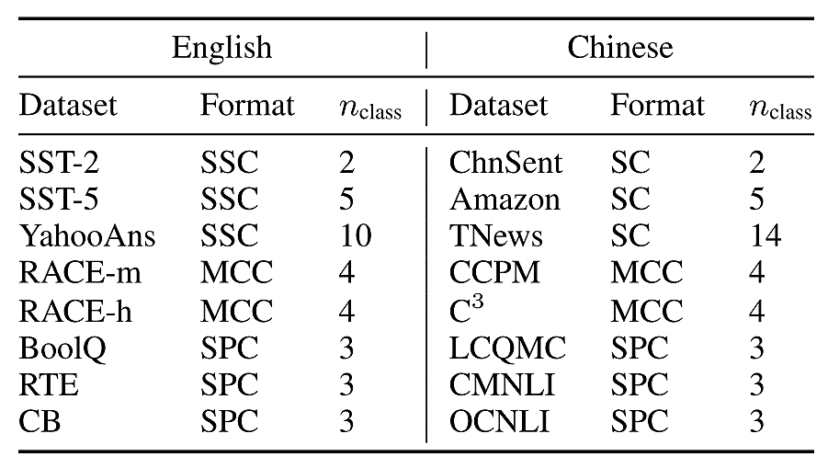
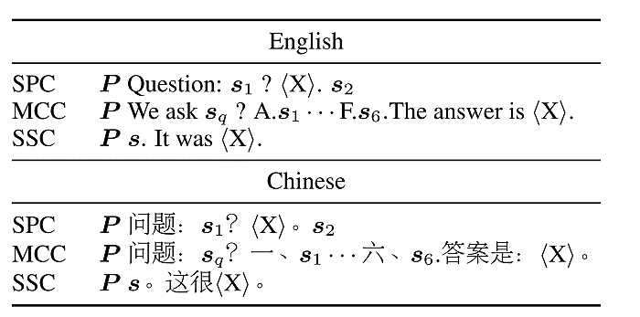
实验内容
EXPERIMENT
实验设置（Experiment Setup）
Hard Prompt
其中Format表示原始任务类型：SSC对应单句分类；MCC对应多选项分类；SPC对应句子对分类
中英文任务均使用100个soft prompt tokens进行PT，可调参数仅100×4096=4.1×105 = 410K
Notes:
标签少于5个的任务：我们使用原始训练数据中的32个样本构建Dtrain和Ddev，并确保标签数量平衡。
标签多于5个的任务：如Tnews和YahooAnswer，很难用标签平衡的样本组成数据集。因此，我们为每个标签随机选择8个样本。
中英文均使用100个soft prompt tokens进行PT。因此，可调参数仅为100×4096=4.1×105=410K。与FT的11B（1.1×1010）参数相比，PT只需要为每个任务存储3000倍小的参数。
从OpenWebText中抽取了10GB的数据用于英语任务的prompt预训练，从OpenWebText中抽取了10GB的数据用于汉语任务的prompt预训练。

Slide 20
实验内容
EXPERIMENT
实验设置（Experiment Setup）
FT block：验证大模型在few-shot场景下的鲁棒性并确定基准模型
英文任务：使用11B参数的T5-XXL进行PT，并与各种尺寸的T5进行对比
中文任务：使用11B参数的CPM-2进行PT，并与各种尺寸的mT5进行对比
PT block：对比PPT和原始PT及在不同策略下的表现
PT variants
Vanilla PT：soft prompts由正态分布随机初始化
Hybrid PT： hard prompts + soft prompt
LM adaption：对T5模型再预训练10K步，以缩短pre-training和PT的差距
PPT variants
Hybrid PPT：hard prompts + pre-trained soft prompt
Unified PPT：所有任务都统一成multiple-choice分类的形式
Notes:
mT5(mT5: A massively multilingual pre-trained text-to-text transformer), 仍是T5数据构造方式(C4数据集),但语料不再只限于英语,而是扩大到101种语言,其中就包括了中文、俄语等。
使用基于Yelp-5数据集训练的RoBERTaBASE模型，在单句子分类任务上形成未标注数据的伪标签。
从OpenWebText中抽取了10GB的数据用于英语任务的prompt预训练，从OpenWebText中抽取了10GB的数据用于汉语任务的prompt预训练。

Slide 21
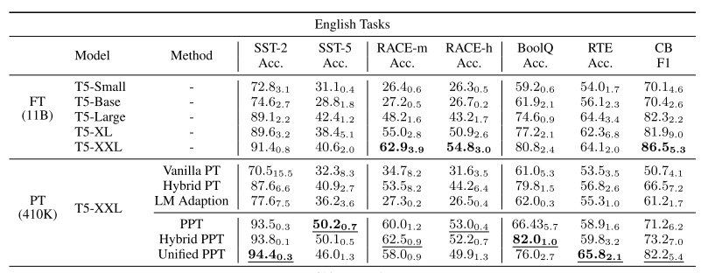
实验内容
EXPERIMENT
实验结果（Experiment Results）-Main Resuts
FT和PT在英文任务上的表现
Notes:
实验在每个数据集上使用32个训练样本和32个验证样本进行，上述结果为5个随机种子的平均值和标准偏差。标记为粗体的分数意味着在所有方法中表现最好。用下划线标记的分数意味着在PT block中表现最好。
使用了一个来自GLUE的数据集SST-2，来自Su-perGLUE的数据集（BoolQ，CB和RTE），两个额外的单文本分类数据集（SST-5和YahooAnswers）以及用于多项选择分类的两个标准问答数据集（RACE-m和RACEh）
对于英语数据集，可以看出T5-XXL性能最佳，验证大模型在小样本场景下性能（红色部分）。
可以看出PPT性能超过所有PT方案，hybrid的策略有助于提升性能（准确度和稳定性两个层面）。此外，PPT方案在大部分数据集上都具有较小的标准差，说明其性能较为稳定。
Unified PPT方案和另两种性能相当，也比PT方案表现更好。

Slide 22
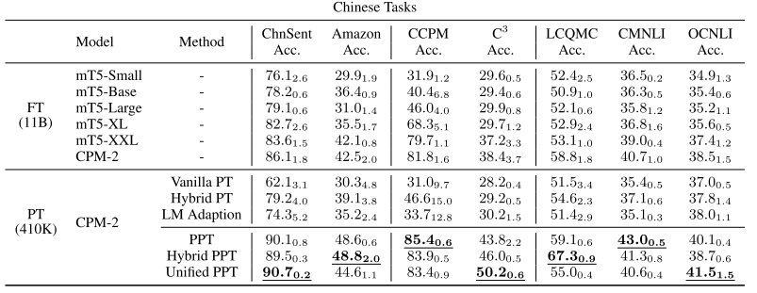
实验内容
EXPERIMENT
实验结果（Experiment Results）-Main Resuts
FT和PT在中文任务上的表现
Notes:
对于中文数据集，可以看出CPM-2性能最佳（超过mT5-XXL），所以之后实验选择CPM-2。（红色部分）
使用CLUE的四个数据集CMNLI3，OCNLI，TNews3，C3）两个情感分析数据集（ChnSent4和Amazon Reviews4），以及一个额外的自然语言推理数据集LCQMC。

Slide 23
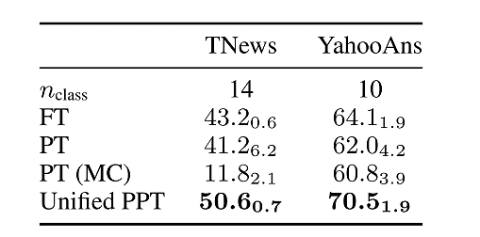
实验内容
EXPERIMENT
实验结果（Experiment Results）-Unified PPT
多于5个labels的任务：可使用Unified PPT优化
PT(MC)：使用多选分类的统一形式做PT
Unified PPT：使用多选分类的统一形式做PPT
Notes:
前文只考虑了不超过5个标签的数据集。在多于5个标签的数据集上，对于文本分类这种任务，使用伪标签预训练不利于跨域适应（前文提到的方法），可以用Unified PPT改良。
不在单句分类任务单独使用PPT的原因：很难找到合适的用于训练伪标签的数据集。
可以看到Unified PPT的性能甚至超过了FT一大截。

Slide 24
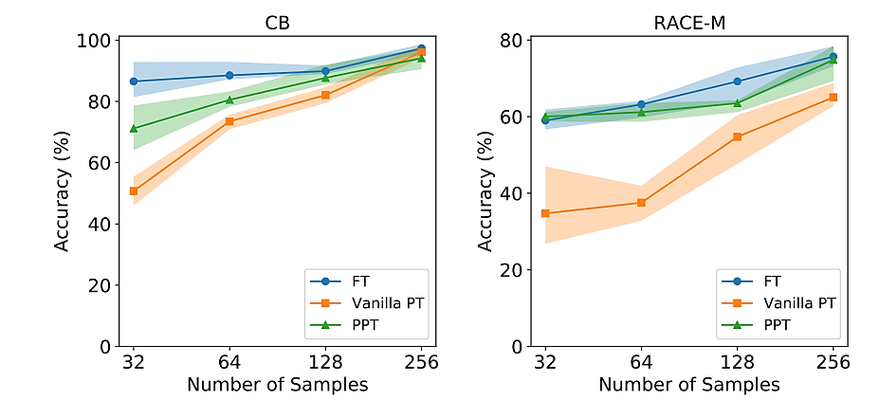
实验内容
EXPERIMENT
实验结果（Experiment Results）-Sample Efficiency
在32-128的样本范围内，PPT始终拥有比PT更好的性能。
随着样本数的增长，各种方案的性能趋于一致。

Slide 25
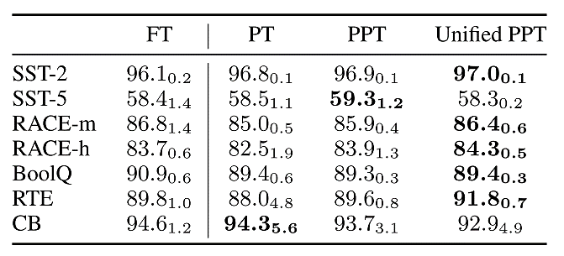
实验内容
EXPERIMENT
实验结果（Experiment Results）-Sample Efficiency
在全样本训练场景下，PPT/Unified PPT在大部分数据集的性能仍旧优于PT。

Slide 26
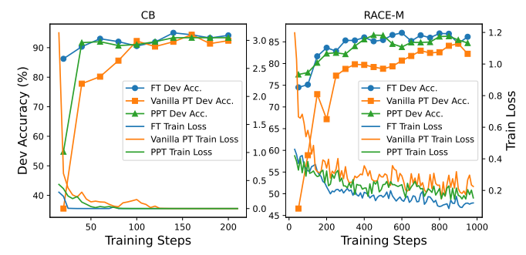
实验内容
EXPERIMENT
实验结果（Experiment Results）
PT虽然单步收敛比FT快，但全局收敛速度更慢。而PPT能够加快PT的收敛。

Slide 27
04
PART 03
PART 03
结论与展望
CONCLUSION AND FUTURE WORK

Slide 28
结论与展望
CONCLUSION
结论（Conclusion）
本文提出了一个能够在小样本学习场景下优化提示学习范式prompt tuning（PT）的架构PPT。首先对下游任务进行简要分类，并统一为几种格式；随后为每种格式设计自监督的预训练任务，并在这些任务上进行soft prompt的预训练；最后，在经由预训练初始化的soft prompt基础上，对下游任务进行提示学习。
大量实验表明，PPT方案显著优于提示学习的其他baselines，和全样本场景下性能相当甚至表现更好。

Slide 29
结论与展望
FUTURE WORK
未来工作（Future Work）
扩充任务形式和与预训练目标的设计，可加入诸如语言生成和关系抽取等任务
测试其他的tuning方案在小样本场景下的性能，并尝试在统一任务上对他们进行类似的预训练
探究如何进一步加快PPT方案的收敛速度
探究统一任务预训练的方式除了对soft prompt的初始化有帮助，能否进一步用于提升预训练模型自身的性能

Slide 30
THANKS
汇报人：邹佳玲
学号：51255901103

